Slide 1
邦德股份
软件开发申请使用说明
主控台
制单
审核或驳回
标准化办公室
2017. 03.

Slide 2
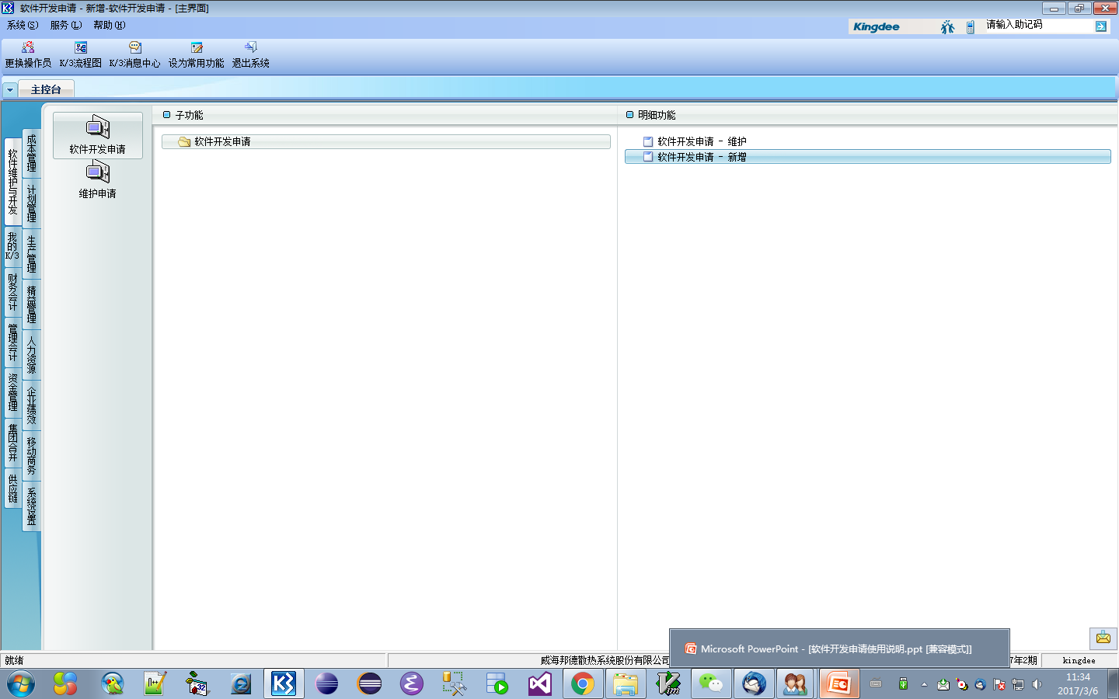
1.主控台
邦德股份

Slide 3
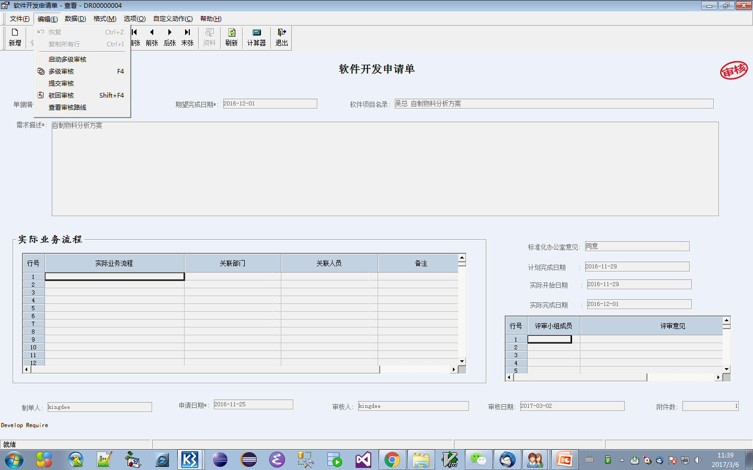
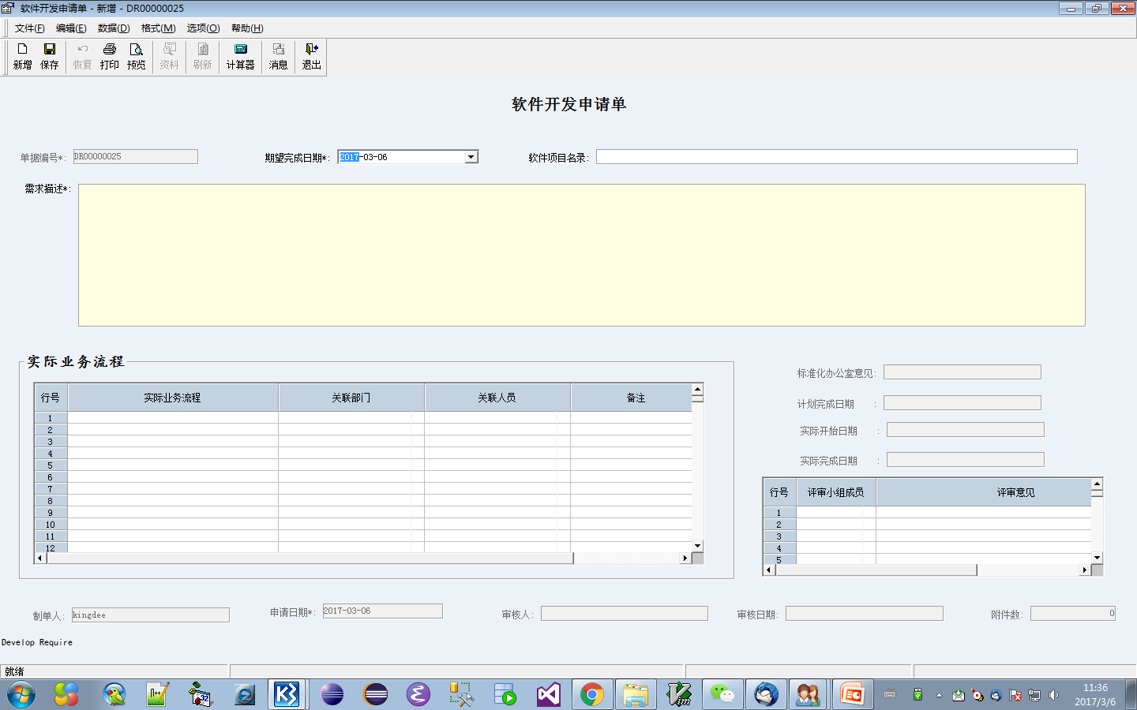





2.制单
希望在什么时间完成
简短地起个项目名称
填完单子，记得要保存
启动多级审核
详细得把需求写一下
邦德股份

Slide 4
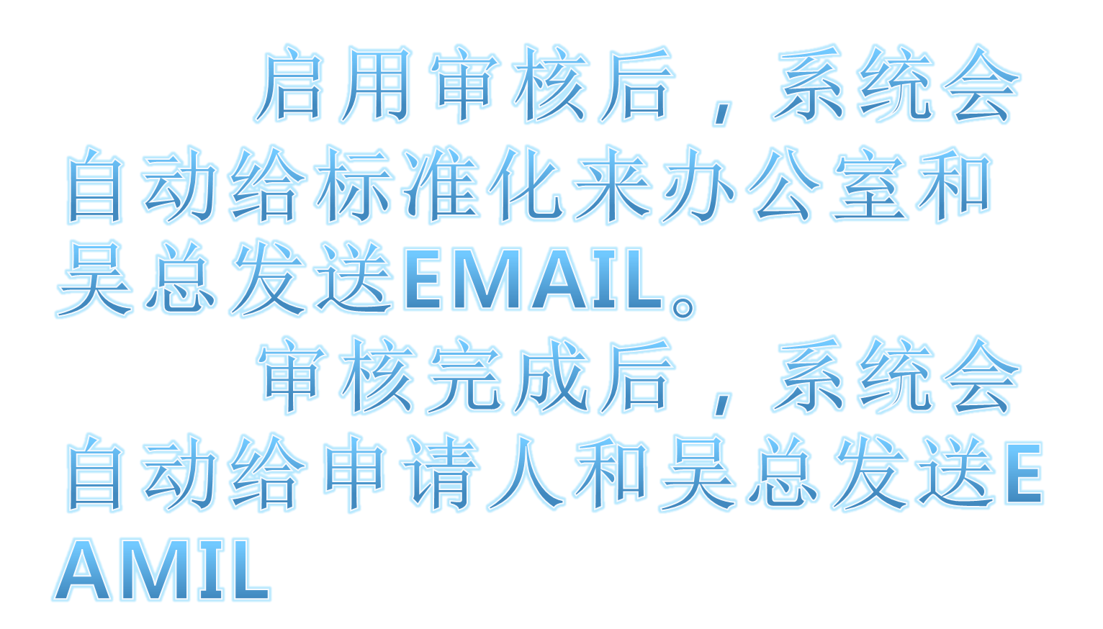
3. 审核与驳回说明
邦德股份

